Slide 1
Облепиха
Номер участника: ______

Slide 2
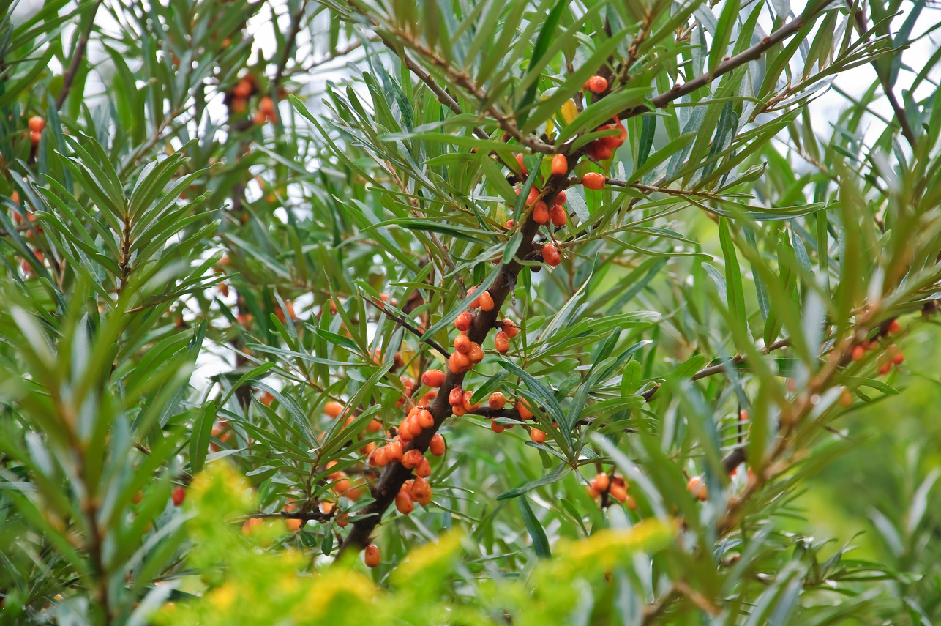
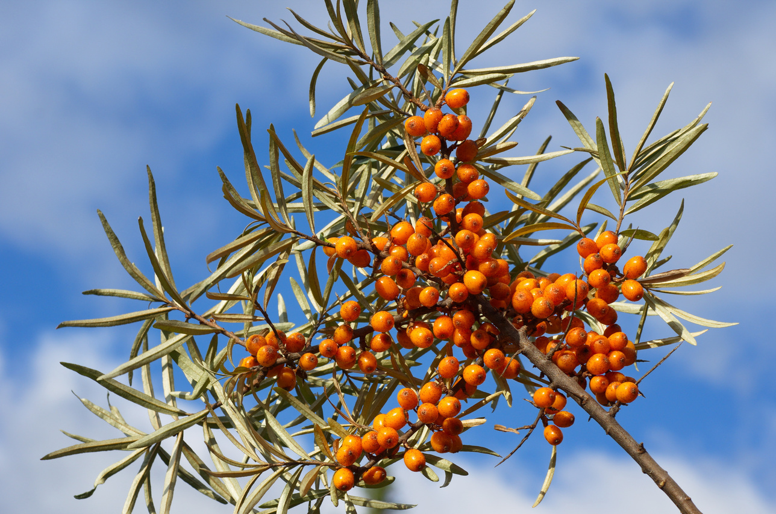
Растение и его особенности
Облепиха — кустарник с узкими листьями и яркими плодами.
Распространена в Азии и Европе, в том числе в Сибири и на Кавказе.

Slide 3
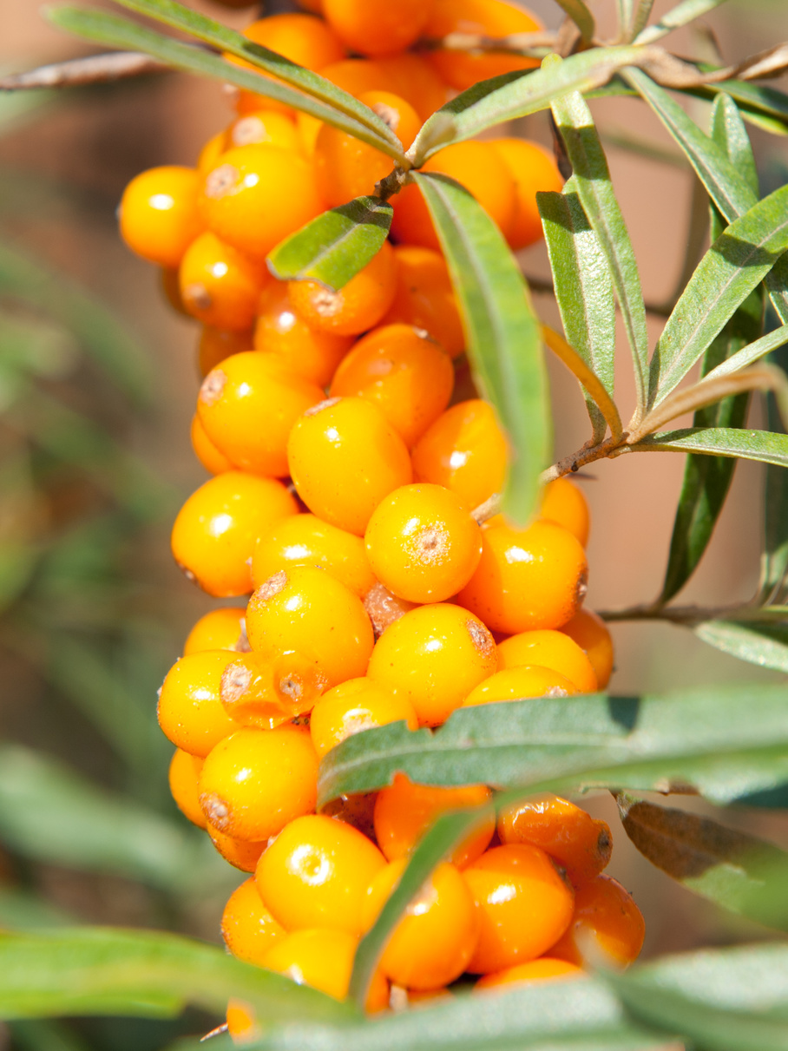
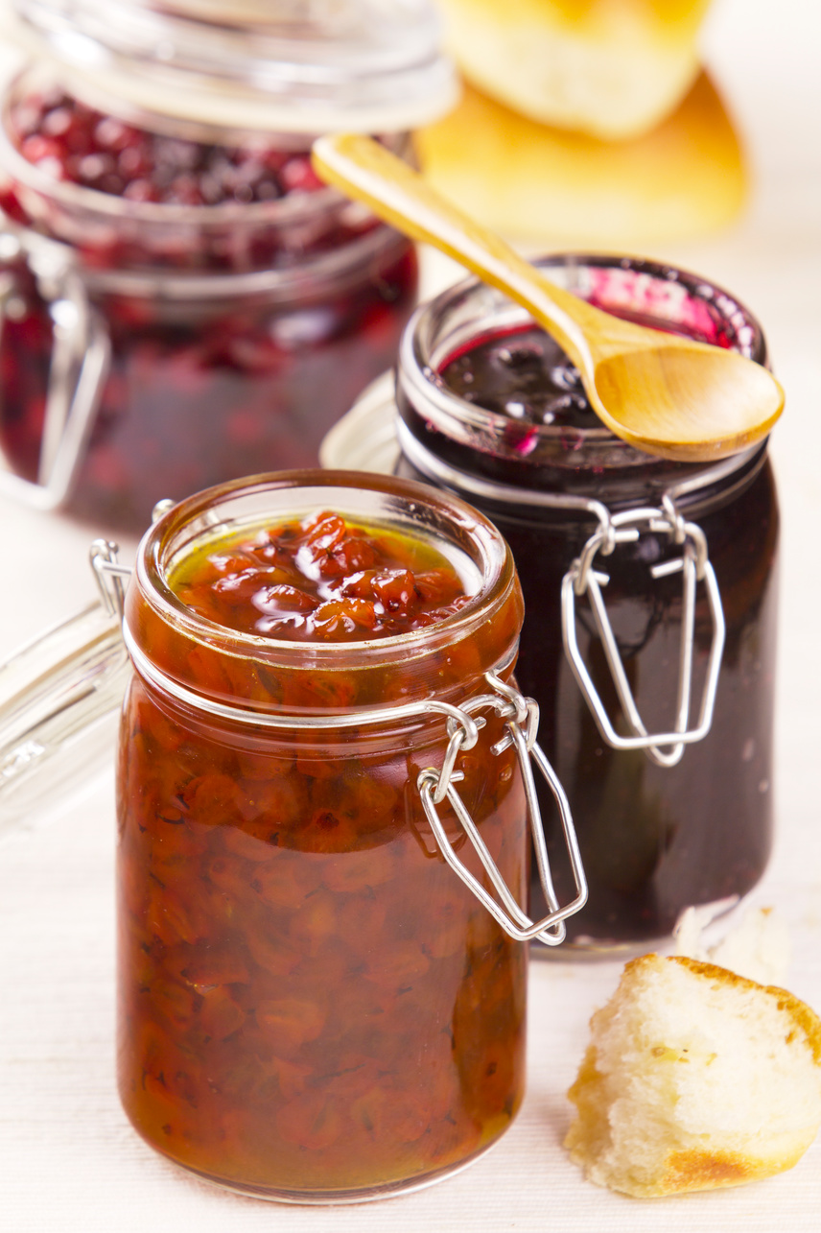
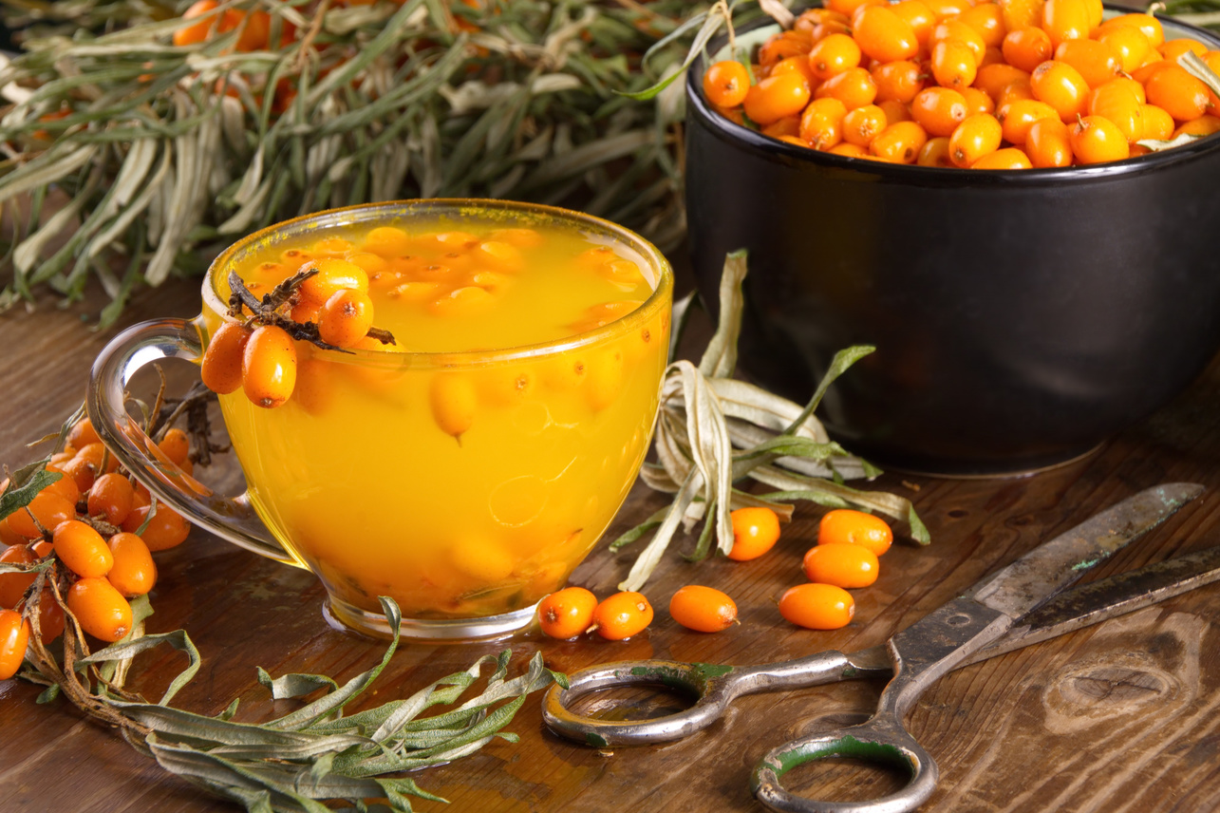
Применение в кулинарии
Кислые ягоды придают блюдам выразительный вкус.
Из плодов готовят джем, компот и начинку для сладкого пирога.
Свежую или сушёную облепиху добавляют в мюсли и фруктовые салаты.

